Slide 1
RÉNOVATION DU BTS
MAINTENANCE DES SYSTÈMES
Présentation des pôles d’activités, blocs de compétences et
épreuves associées

Slide 2
Présentation des pôles d’activités
Commentaires et documents associés au pôle d’activités liées à
l’ Intégration d’un bien
Jean-Pierre GUERMEUR, enseignant BTS MS SP – Académie de Rennes
Jean-Paul KREBS, IA IPR STI – Académie de Rennes

Slide 3
Pôle 4: Intégration d’un bien
Intégration d’un bien
Epreuve E4
Tâche professionnelle
T4.1 : Contribuer à la prise en compte des contraintes de maintenance lors de l’intégration d’un bien
T4.2 : Préparer et participer à la réception, à l’installation et à la mise en service du nouveau bien
Compétences
C41 : Appréhender l'organisation fonctionnelle, structurelle et temporelle d'un bien
C42 : Caractériser la chaîne de puissance et d'information

Slide 4
Pôle 4: Intégration d’un bien
Intégration d’un bien
Epreuve E4
Organisation :
CONTENU DE L’ÉPREUVE :
Le support technique de l’épreuve est constitué d’un dossier relatif à un système technique.
Ce système est décrit par :
- sa mise en situation dans son environnement ;
- un extrait du cahier des charges ;
- un extrait du dossier technique du constructeur.
Compte tenu de la spécificité de chaque option, le support pourra être :
- Commun pour les options A, C et D : « systèmes de production », « systèmes éoliens » et « systèmes ascenseurs et élévateurs »
- Spécifique pour l’option B : « systèmes énergétiques et fluidiques »

Slide 5
Pôle 4: Intégration d’un bien
Intégration d’un bien
Epreuve E4
Attendus du support technique :
Moderne et riche technologiquement
Récent
Plans (électrique, mécanique, pneumatique, hydraulique, ... , réseau)
Relevés de mesures, courbes, … , simulations …

Slide 6
Pôle 4: Intégration d’un bien
Intégration d’un bien
Epreuve E4
Attendus des équipes d’enseignants :
SP
2 enseignants issus du même établissement et complémentaires, SII Génie électrique et / ou SII Génie mécanique assurant l’ensemble des enseignements des 5 pôles.
Diversifier les questionnements.
SE, SEF, SAE
2 enseignants complémentaires assurant l’ensemble des enseignements des 5 pôles.
Diversifier les questionnements.

Slide 7
Pôle 4: Intégration d’un bien
Intégration d’un bien
Epreuve E4
Besoin en sujets / par session :
 | SP | SEF | SE | SAE
Métropole | 1 | 1 | 1 | 1
Polynésie | 1 | 1
Nouvelle Calédonie | 1
Secours | 2 | 1 | 1 | 1
TOTAL | 5 | 3 | 2 | 2

Slide 8
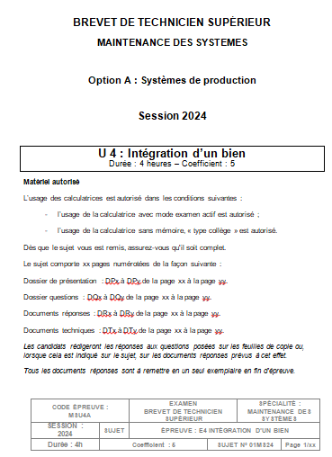
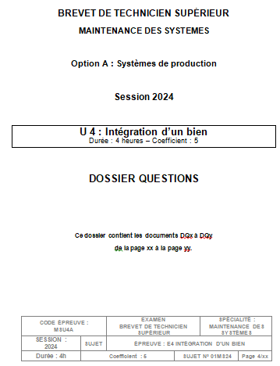
Pôle 4: Intégration d’un bien
Intégration d’un bien
Epreuve E4
Charte rédactionnelle
Limiter au maximum les documents en couleur.
Dans de nombreuses académies les sujets sont imprimés en noir et blanc (faire des tests)

Slide 9
Pôle 4: Intégration d’un bien
Point de vigilance
Dans le cadre de la formation relative au bloc de compétences 4 et au pôle d’activités « Intégration d’un bien », il est nécessaire pour les options C et D de proposer aussi des études de système de l’option A de sorte à dégager une démarche d’analyse commune.
La banque de sujets E4 publiés sur le réseau national de ressources, https://eduscol.education.fr/sti/formations/bts, pourra être mobilisée dans ce sens.

